Slide 1

«Геометрия Женского» – центр индивидуального пошива белья и обучения в Нижнем Новгороде
Мария Тащилина
Нижний Новгород
Заменить на фото участницы
+7 (915) 9532310
tmv1702@mail.ru

Slide 2
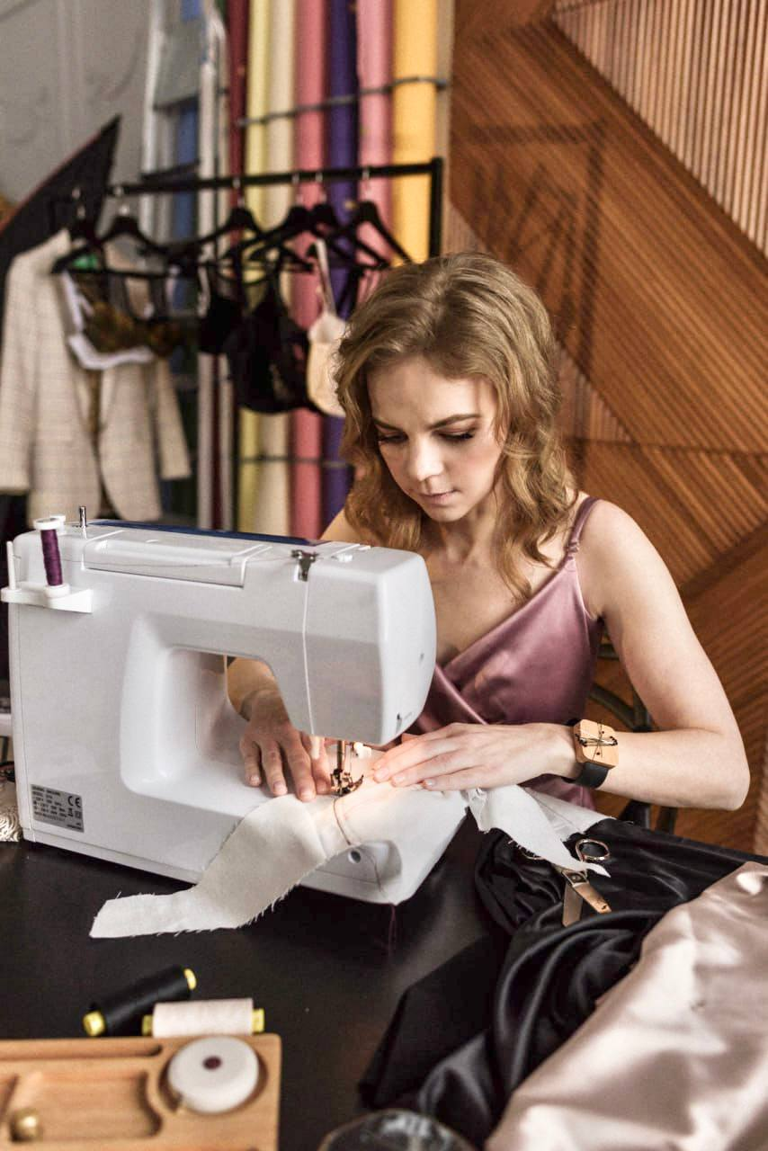
Форма бизнеса
Самозанятость
Коды ОКВЭД 14.14 - Производство нательного белья.
14.14.25 - Производство бюстгальтеров, поясов, корсетов и аналогичных изделий.
85.41.9 – образование дополнительное детей и взрослых, не включенное в другие группировки.
Система налогообложения
НПД для самозанятых: 4% с доходов от физлиц, 6% - от юрлиц и ИП.
Сертификаты и лицензии
Обязательная сертификация и лицензирование деятельности не требуется. Однако, планирую произвести добровольную сертификацию услуг на соответствие требованиям ГОСТ и СанПиН.

Slide 3
Исследование рынка
Целевая аудитория
Нестандартные размеры
Асимметрия
Мастэктомия (рак груди)
Чувствительная кожа
Стеснение своего тела
Девочки от 15 лет
Молодые пенсионеры
Проблема
372 000 женщин Нижнего Новгорода и области не укладываются в магазинные стандарты и нуждаются в индивидуальном подходе в выборе белья.
Ценностное предложение
Помогаю женщинам с реальными размерами, после рака груди почувствовать себя привлекательными – повышаю качество семейной жизни и уровня рождаемости в области.
Конкуренты
Масс-маркет
Брафиттерские салоны
Домашние ателье по пошиву нижнего белья
Школы кройки и шитья

Slide 4
Маркетинг проекта
Исследования
83% наших женщин имеют неидеальную форму груди +мастэктомия
Цена
Стоимость комплекта от 5000 рублей
Продвижение
Статьи о здоровье груди, в социальных сетях и на сайте.
SEO и контекстная реклама.
Партнерства с медицинским сообществом.
Рекомендации клиентами.
Участие в социально значимых мероприятиях.
Местоположение
Нижний Новгород,
Сормовский район

Slide 5
Финансовый анализ текущей деятельности
На 01.2026 в мое дело вложено 558 000 рублей.
Повышение квалификации – 170 000 рублей.
Оформление бренда, полиграфия упаковка – 35 000 рублей.
Закупка оборудования и материалов – 201 000 рублей.
Продвижение сообщества в VK, внедрение чат-ботов – 37 000 рублей.
Выручка за это время окупила мои затраты.

Slide 6
Статистика социальных сетей за 2025 год
Рост охватов в социальных сетях
География подписчиков

Slide 7
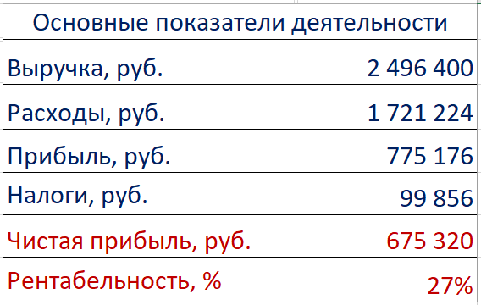
Структура финансовой модели на 2026 год
Точка безубыточности достигнута со второго месяца реализации проекта.

Slide 8
Масштабирование проекта
Организация рабочих мест для очных курсов
Добровольная сертификация услуг по ГОСТ
Запуск рекламной кампании по обучающим курсам
Запуск курсов для взрослых
Запуск онлайн курсов в ближнее зарубежье
Запуск онлайн курсов с поддержкой
Запуск курсов для девочек-подростков
Сертификация рабочих мест по СанПиН
Запуск онлайн курсов в дальнее зарубежье
Организация многопрофильного центра, где объединены обучение, пошив, работа помогающих специалистов (маммологи, психологи, онкологи)
По итогам года увеличение выручки в 5 раз

